Slide 1

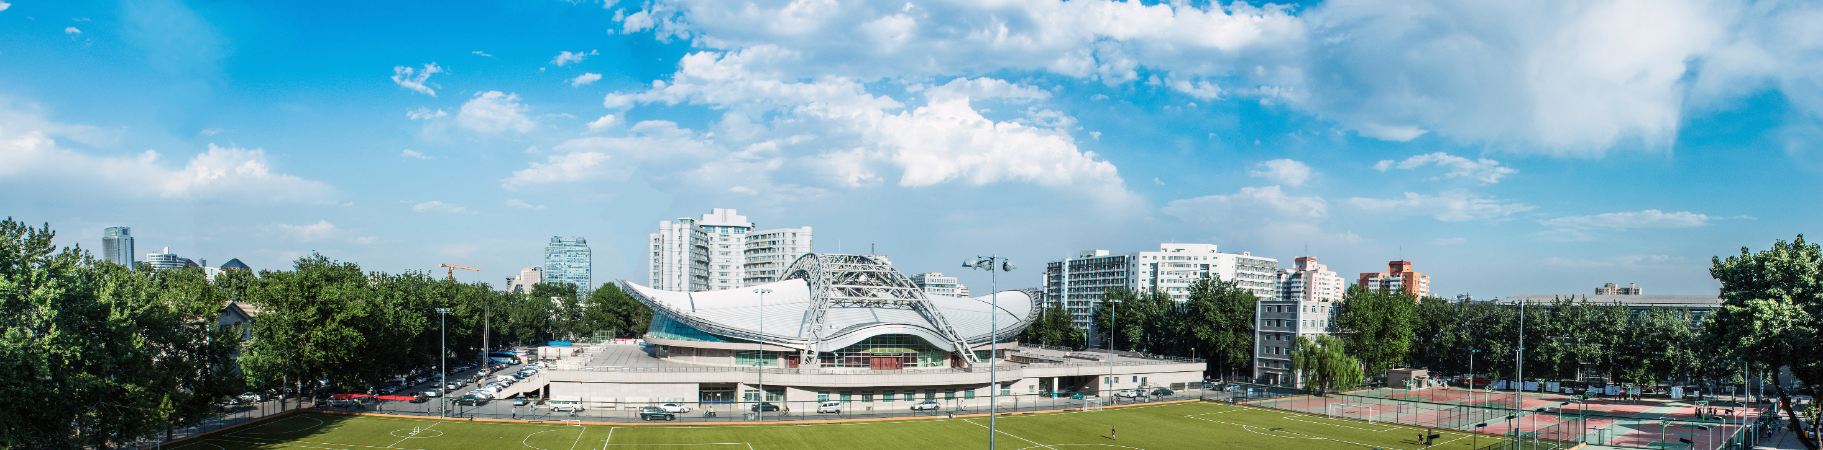
2019
工作总结计划PPT模板
毛泽东思想和中国特色社会主义理论体系概论
江大伟
jiangdw360@163.com

Slide 2
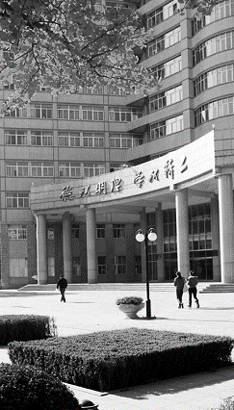

本讲内容
一、期末考查事宜说明
目录
CONTENTS
二、复习串讲

Slide 3
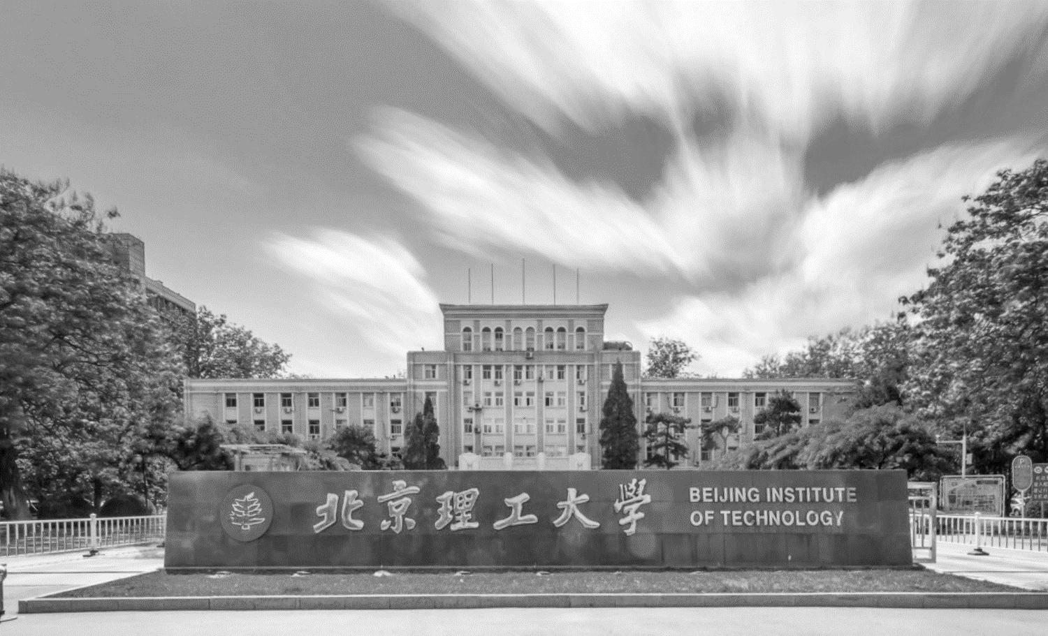
一、期末考查事宜说明

Slide 4
一、期末考查事宜说明
马克思主义学院
SCHOOL OF MARXISM
1. 6月13日上午9:00-10:00在乐学平台所建课堂发布课程考查试题。
2.提交截止时间及方式：6月20日23:59前在乐学平台本课程指定位置处提交。
3.两道统一命题，一道任课教师自主命题，共3题，每题20分，总计60分。
4.请同学务必确认自己乐学平台有该授课教师的课堂。若没有，请及时联系助教或主管老师进行添加。
5.考查过程出现意外情况的处理方案：若因不可抗力因素指定时间内无法完成考查环节，学生应在考查截止时间前，与课堂主管教师联系并获得老师反馈意见，同时联系所在学院/书院教学干事，申请缓考。

Slide 5
一、期末考查事宜说明
马克思主义学院
SCHOOL OF MARXISM
6.答题要求（学生须知）：
（1）请在答题纸作答，每题作答不少于500字
（2）答题内容选用宋体小4号字。页面超过2页，要标注页码，页码对齐方式“居中”
（3）答题纸文件命名：学号-姓名-学院（书院）
（4）查重率在15%以下

Slide 6
二、复习串讲

Slide 7
二、复习串讲
马克思主义学院
SCHOOL OF MARXISM
教材逻辑结构
马克思主义中国化的历史进程和理论成果
（一）前言
课程要求、学习方法
毛泽东思想及其历史地位
（二）毛泽东思想
新民主主义革命理论
社会主义改造理论
社会主义建设道路初步探索的理论成果
（三）邓小平理论、“三个代表”重要思想、科学发展观
邓小平理论
“三个代表”重要思想
科学发展观

Slide 8
二、复习串讲
马克思主义学院
SCHOOL OF MARXISM
教材逻辑结构
习近平新时代中国特色社会主义思想
习近平新时代中国特色社会主义思想及其历史地位
坚持和发展中国特色社会主义的总任务
“五位一体“总体布局
“四个全面“战略布局
实现中华民族伟大复兴的重要保障
中国特色大国外交
坚持和加强党的领导

Slide 9
二、复习串讲
马克思主义学院
SCHOOL OF MARXISM
1.马克思主义中国化的科学内涵和理论成果
就是把马克思主义基本原理同中国具体实际相结合、同中华优秀传统文化相结合，运用马克思主义的立场、观点、方法研究和解决中国革命、建设、改革中的实际问题
用理论来解决中国实践中的问题
就是总结和提炼中国革命、建设、改革中的实践经验，从而认识和掌握客观规律，为马克思主义理论宝库增添新的内容。
中国丰富的实践经验上升为理论
就是运用中国人民喜闻乐见的民族语言来阐述马克思主义理论，使之成为具有中国特色、中国风格、中国气派的马克思主义。
马列主义要与中国历史传统、优秀文化相结合

Slide 10
二、复习串讲
马克思主义学院
SCHOOL OF MARXISM
1.马克思主义中国化的科学内涵和理论成果
1
毛泽东思想是马克思主义中国化的第一次历史性飞跃
2
中国特色社会主义理论体系实现了马克思主义中国化新的飞跃
习近平新时代中国特色社会主义思想实现了马克思主义中国化新的飞跃
3

Slide 11
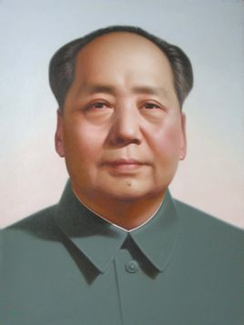
二、复习串讲
马克思主义学院
SCHOOL OF MARXISM
1.马克思主义中国化的科学内涵和理论成果
毛泽东思想
毛泽东思想是在革命和建设的长期实践中，以毛泽东为主要代表的中国共产党人，根据马克思列宁主义基本原理，形成的适合中国情况的科学指导思想，是被实践证明了的关于中国革命和建设的正确的理论原则和经验总结，是中国共产党集体智慧的结晶，毛泽东思想以独创性理论丰富和发展了马克思列宁主义。

Slide 12
二、复习串讲
马克思主义学院
SCHOOL OF MARXISM
1.马克思主义中国化的科学内涵和理论成果
邓小平理论
“三个代表”
重要思想
科学发展观
“什么是社会主义，怎样建设社会主义”
科学回答了建设中国特色社会主义的一系列基本问题
加深了对于中国特色社会主义的认识
“建设什么样的党、怎样建设党”的问题
“实现什么样的发展、怎样发展”的问题
中国特色社会主义理论体系

Slide 13
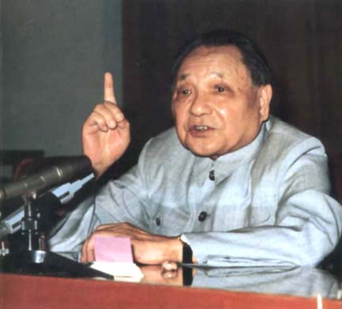
二、复习串讲
马克思主义学院
SCHOOL OF MARXISM
1.马克思主义中国化的科学内涵和理论成果
邓小平理论
1978年召开的党的十一届三中全会，实现了新中国成立以来党的历史上具有深远意义的伟大转折，开启了改革开放和社会主义现代化建设历史新时期。
在邓小平理论的指导下，20世纪的中国又一次发生了翻天覆地的变化，开启了中华民族“富起来”的新征程。

Slide 14

二、复习串讲
马克思主义学院
SCHOOL OF MARXISM
1.马克思主义中国化的科学内涵和理论成果
“三个代表”重要思想
20世纪80年代末90年代初，国际上东欧剧变、苏联解体，国内89年发生严重政治风波。
“三个代表”重要思想是加强和改进党的建设、推进我国社会主义自我完善和发展的强大理论武器，丰富和发展了中国特色社会主义理论体系，成功把中国特色社会主义推向了21世纪。

Slide 15
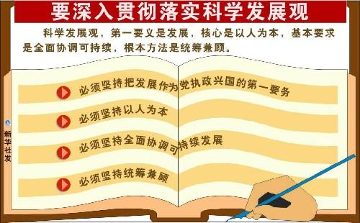
二、复习串讲
马克思主义学院
SCHOOL OF MARXISM
1.马克思主义中国化的科学内涵和理论成果
科学发展观
进入新世纪新阶段，以胡锦涛为主要代表的中国共产党人，抓住重要战略机遇期，在全面建设小康社会进程中推进实践创新、理论创新、制度创新，深刻认识和回答了新形势下实现什么样的发展、怎样发展等重大问题，形成了以人为本、全面协调可持续发展的科学发展观，成功在新形势下坚持和发展了中国特色社会主义。

Slide 16
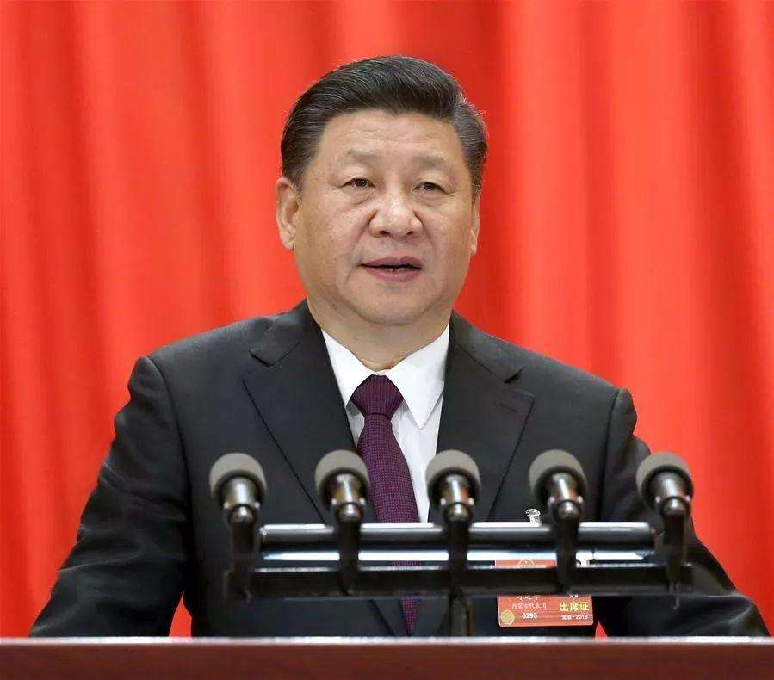
二、复习串讲
马克思主义学院
SCHOOL OF MARXISM
1.马克思主义中国化的科学内涵和理论成果
习近平新时代中国特色社会主义思想
党的十八大以来，以习近平为主要代表的中国共产党人坚持把马克思主义基本原理同中国具体实际相结合、同中华优秀传统文化相结合，深刻总结并充分运用党成立以来的历史经验，从新的实际出发，创立了习近平新时代中国特色社会主义思想。

Slide 17


二、复习串讲
马克思主义学院
SCHOOL OF MARXISM
1.马克思主义中国化的科学内涵和理论成果
习近平新时代中国特色社会主义思想的核心内容
“八个明确”
习近平新时代中国特色社会主义思想
理论
在此基础上
实践
“十四个坚持”

Slide 18
二、复习串讲
马克思主义学院
SCHOOL OF MARXISM
1.马克思主义中国化的科学内涵和理论成果
习近平新时代中国特色社会主义思想
习近平同志对关系新时代党和国家事业发展的一系列重大理论和实践问题进行了深邃思考和科学判断，就新时代坚持和发展什么样的中国特色社会主义、怎样坚持和发展中国特色社会主义，建设什么样的社会主义现代化强国、怎样建设社会主义现代化强国，建设什么样的长期执政的马克思主义政党、怎样建设长期执政的马克思主义政党等重大时代课题，提出一系列原创性的治国理政新理念新思想新战略，是习近平新时代中国特色社会主义思想的主要创立者。

Slide 19
二、复习串讲
马克思主义学院
SCHOOL OF MARXISM
2.毛泽东思想活的灵魂
实事求是
群众路线
独立自主

Slide 20
二、复习串讲
马克思主义学院
SCHOOL OF MARXISM
3.毛泽东思想的当代价值
毛泽东思想立场、观点、方法在新时代仍然具有重要指导作用
毛泽东思想基本原理在新时代仍然具有重要价值和意义
毛泽东思想的人民主体价值观奠定了新时代中国特色社会主义的根本价值取向
毛泽东思想的理论品格对发展21世纪马克思主义和当代中国马克思主义仍然具有重要意义

Slide 21
二、复习串讲
马克思主义学院
SCHOOL OF MARXISM
4.怎样准确把握邓小平关于社会主义本质的科学论断
1992年初，邓小平在南方谈话中，在全面总结我国社会主义实践的历史经验和改革开放新鲜经验的基础上，明确提出了关于社会主义本质的著名论断。
“社会主义的本质，是解放生产力，发展生产力，消灭剥削，消除两极分化，最终达到共同富裕。”

Slide 22
二、复习串讲
马克思主义学院
SCHOOL OF MARXISM
5.如何理解改革是中国的第二次革命
改革是社会主义制度的完善和发展
改革是对体制的根本性变革
改革的实质和目标，是要从根本上改变束缚我国生产力发展的经济体制，建立充满生机和活力的社会主义新经济体制，同时相应地改革政治体制和其他方面的体制，以实现中国的社会主义现代化。

Slide 23
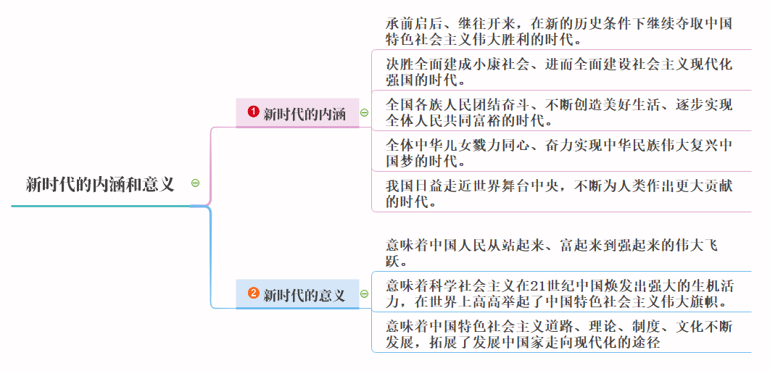
二、复习串讲
马克思主义学院
SCHOOL OF MARXISM
6.如何认识中国特色社会主义进入新时代？

Slide 24
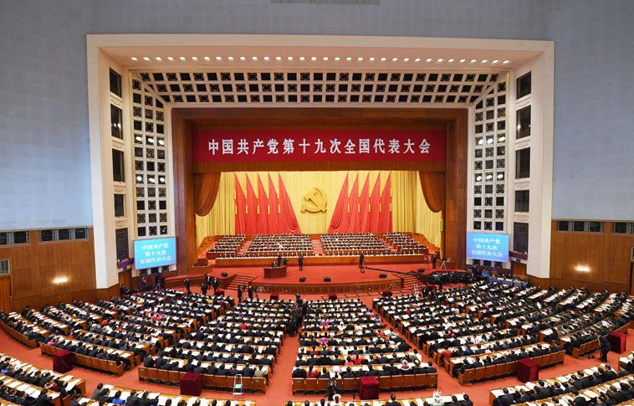
二、复习串讲
马克思主义学院
SCHOOL OF MARXISM
7.如何理解我国社会主要矛盾发生的变化？
党的十九大
中国特色社会主义进入新时代，我国社会主要矛盾已经转化为人民日益增长的美好生活需要和不平衡不充分的发展之间的矛盾。
——2017年10月18日，习近平在中国共产党第十九次全国代表大会上的报告

Slide 25
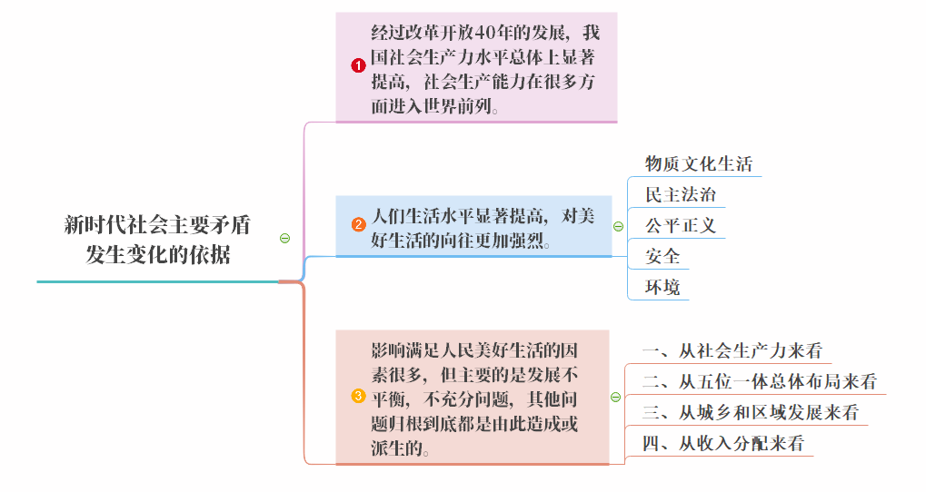
二、复习串讲
马克思主义学院
SCHOOL OF MARXISM

Slide 26
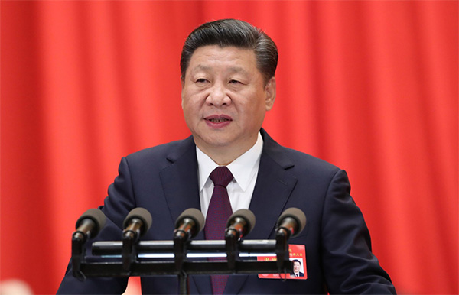
二、复习串讲
马克思主义学院
SCHOOL OF MARXISM
我国社会主要矛盾的变化没有改变
对我国社会主义所处历史阶段的判断
必须认识到，我国社会主要矛盾的变化，没有改变我们对我国社会主义所处历史阶段的判断，我国仍处于并将长期处于社会主义初级阶段的基本国情没有变，我国是世界最大发展中国家的国际地位没有变。
——2017年10月18日，习近平在中国共产党
第十九次全国代表大会上的报告

Slide 27
二、复习串讲
马克思主义学院
SCHOOL OF MARXISM
正确理解我国社会主要矛盾变化同社会主义初级阶段的关系
我国仍是世界上最大的发展中国家
我国社会主要矛盾不会一成不变
把“变”与“不变”这两个论断统一起来

Slide 28
二、复习串讲
马克思主义学院
SCHOOL OF MARXISM
8.如何理解世界正经历百年未有之大变局
一是世界经济版图发生的深刻变化前所未有
二是新一轮科技革命和产业革命带来的新陈代谢和激烈竞争前所未有
三是国际力量对比发生的革命性变化前所未有
四是全球治理体系的不适应、不对称前所未有
五是人类前途命运的休戚与共前所未有

Slide 29
二、复习串讲
马克思主义学院
SCHOOL OF MARXISM
9.新时代中国特色社会主义发展的战略安排
本世纪中叶
建成富强民主文明和谐美丽的社会主义现代化强国
2035年
2020年
基本实现社会主义现代化
全面建成小康社会

Slide 30

二、复习串讲
马克思主义学院
SCHOOL OF MARXISM
10.新发展阶段、新发展理念、新发展格局

Slide 31
二、复习串讲
马克思主义学院
SCHOOL OF MARXISM
新发展阶段
“十四五”时期是我国全面建成小康社会、实现第一个百年奋斗目标之后，乘势而上开启全面建设社会主义现代化国家新征程、向第二个百年奋斗目标进军的第一个五年，我国将进入新发展阶段。
习近平总书记强调：“新发展阶段，就是全面建设社会主义现代化国家向第二个百年奋斗目标进军的阶段。这在我国发展进程中具有里程碑意义。”“进入新发展阶段，是中华民族伟大复兴历史进程的大跨越。”

Slide 32
二、复习串讲
马克思主义学院
SCHOOL OF MARXISM
新发展理念
是引领发展的第一动力
注重解决发展动力问题
创新
是持续健康发展的内在要求
注重解决发展不平衡问题
协调
是永续发展的必要条件
注重解决人与自然和谐问题
绿色
是国家繁荣发展的必由之路
注重解决发展内外联动问题
开放
是中国特色社会主义的本质要求
注重解决社会公平正义问题
共享

Slide 33
二、复习串讲
马克思主义学院
SCHOOL OF MARXISM
新发展格局
构建以国内大循环为主体、国内国际双循环相互促进的新发展格局，是与时俱进提升我国经济发展水平的战略抉择，也是塑造我国国际经济合作和竞争新优势的战略抉择。
我国有14亿人口，人均国内生产总值已经突破1万美元，是全球最大和最具潜力的消费市场，具有巨大增长空间。改革开放以来，我们遭遇过很多外部风险冲击，最终都能化险为夷，靠的就是办好自己的事、把发展立足点放在国内。

Slide 34
二、复习串讲
马克思主义学院
SCHOOL OF MARXISM
11.坚持走中国特色社会主义政治发展道路
党的领导
是人民当家作主和依法治国的根本保证
人民当家作主
依法治国
是社会主义民主政治的本质特征
是党领导人民治理国家的基本方式
三者是一个相辅相成的有机整体，统一于我国社会主义民主政治伟大实践

Slide 35
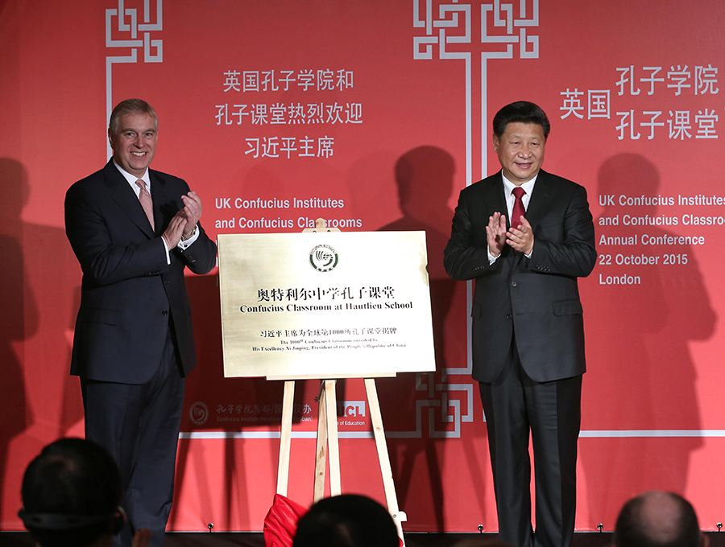
二、复习串讲
马克思主义学院
SCHOOL OF MARXISM
12.提高文化软实力，建设社会主义文化强国
提高国家文化软实力，不仅关系我国在世界文化格局中的定位，而且关系我国国际地位和国际影响力，关系“两个一百年”奋斗目标和中华民族伟大复兴中国梦的实现。

Slide 36
二、复习串讲
马克思主义学院
SCHOOL OF MARXISM
13.中国社会主义现代化国家的基本特征
中国的现代化是人口规模巨大的现代化
中国的现代化是全体人民共同富裕的现代化
中国的现代化是物质文明和精神文明相协调的现代化
中国的现代化是人与自然和谐共生的现代化
中国的现代化是走和平发展道路的现代化

Slide 37
二、复习串讲
马克思主义学院
SCHOOL OF MARXISM
14.如何理解党的领导是中国特色社会主义最本质的特征
党的领导直接关系着中国特色社会主义的性质、方向和命运
党的领导是实现社会主义现代化和民族复兴的最根本的保证

Slide 38

感谢同学们的支持，祝愿大家在追梦圆梦的新时代，和国家同成长共进步，梦想成真！

Slide 39

主观题
0分
本学期概论课程在教师教学和学生参与方面，还有哪些需要改进的地方，最好给出具体有针对性的建议。谢谢！
正常使用主观题需2.0以上版本雨课堂
作答

Slide 40



谢谢大家！

